Slide 1
ПОДХОДЫ К АНАЛИЗУ ПУБЛИКАЦИЙ РОССИЙСКИХ ИССЛЕДОВАТЕЛЕЙ на основе данных Web of science
Екатерина Гришакина,
Светлана Парфенова
19 мая 2016

Slide 2
1. Анализ количества публикаций в зависимости от индексов цитирования и типа документа
I. Первые три блока Web of Science Core Collection и тип документа «article»
II. Первые пять блоков WoS CC и типы документов «article», «review», «proceedings paper»
III. Все блоки WoS CC и все типы документов

Slide 3
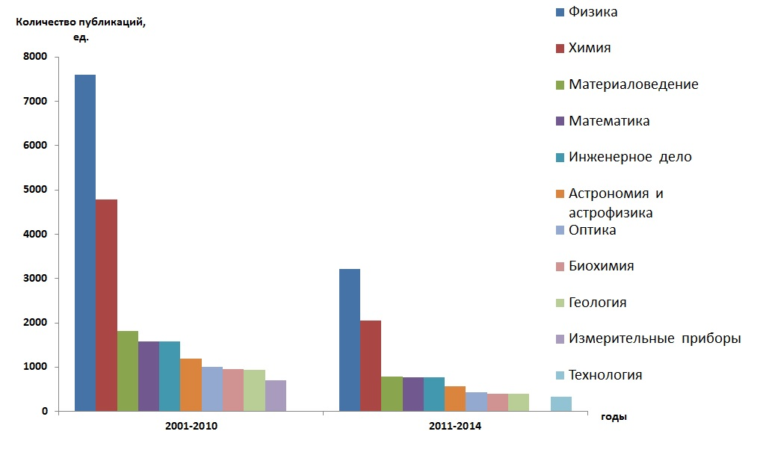
Распределение публикаций российских ученых

Slide 4
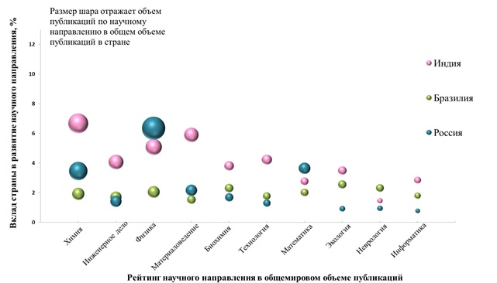
Распределение публикаций российских ученых по сравнению с Бразилией и Индией

Slide 5
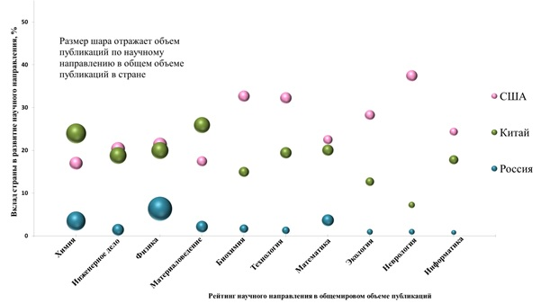
Распределение публикаций российских ученых по сравнению со странами-лидерами мировой науки

Slide 6
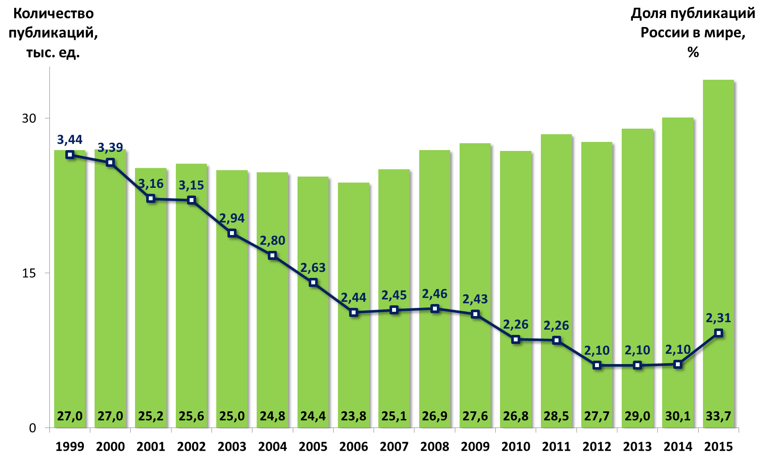
Динамика публикационной активности российских авторов с 1999 по 2015 годы

Slide 7
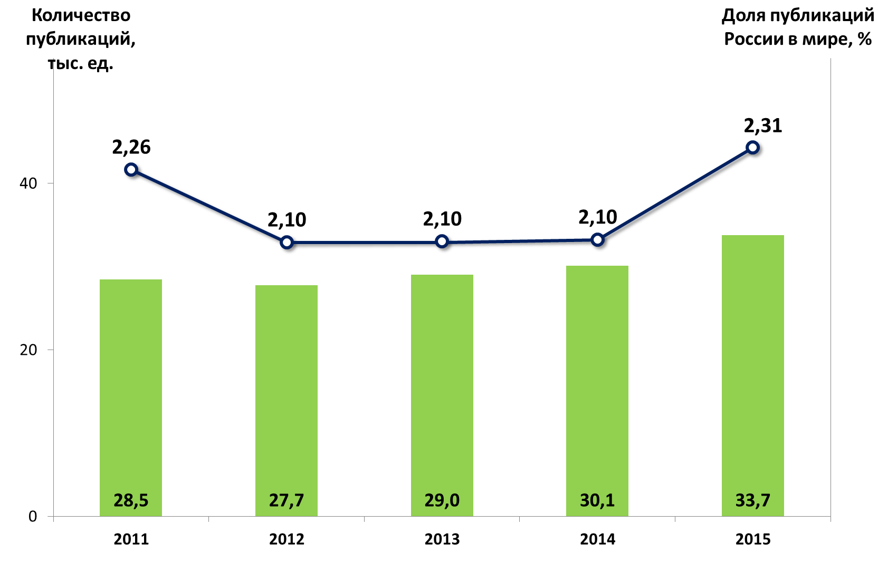
Динамика публикационной активности российских авторов с 2011 по 2015 годы

Slide 8
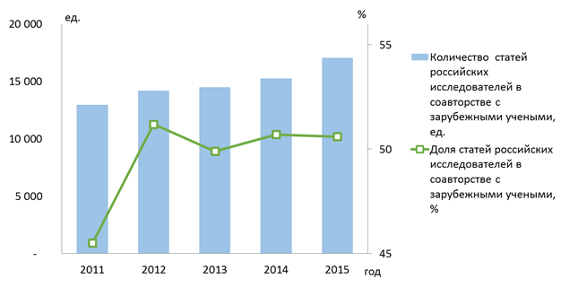
2. Анализ публикаций, написанных в соавторстве
Количество и доля российских публикаций, написанных в международном соавторстве

Slide 9
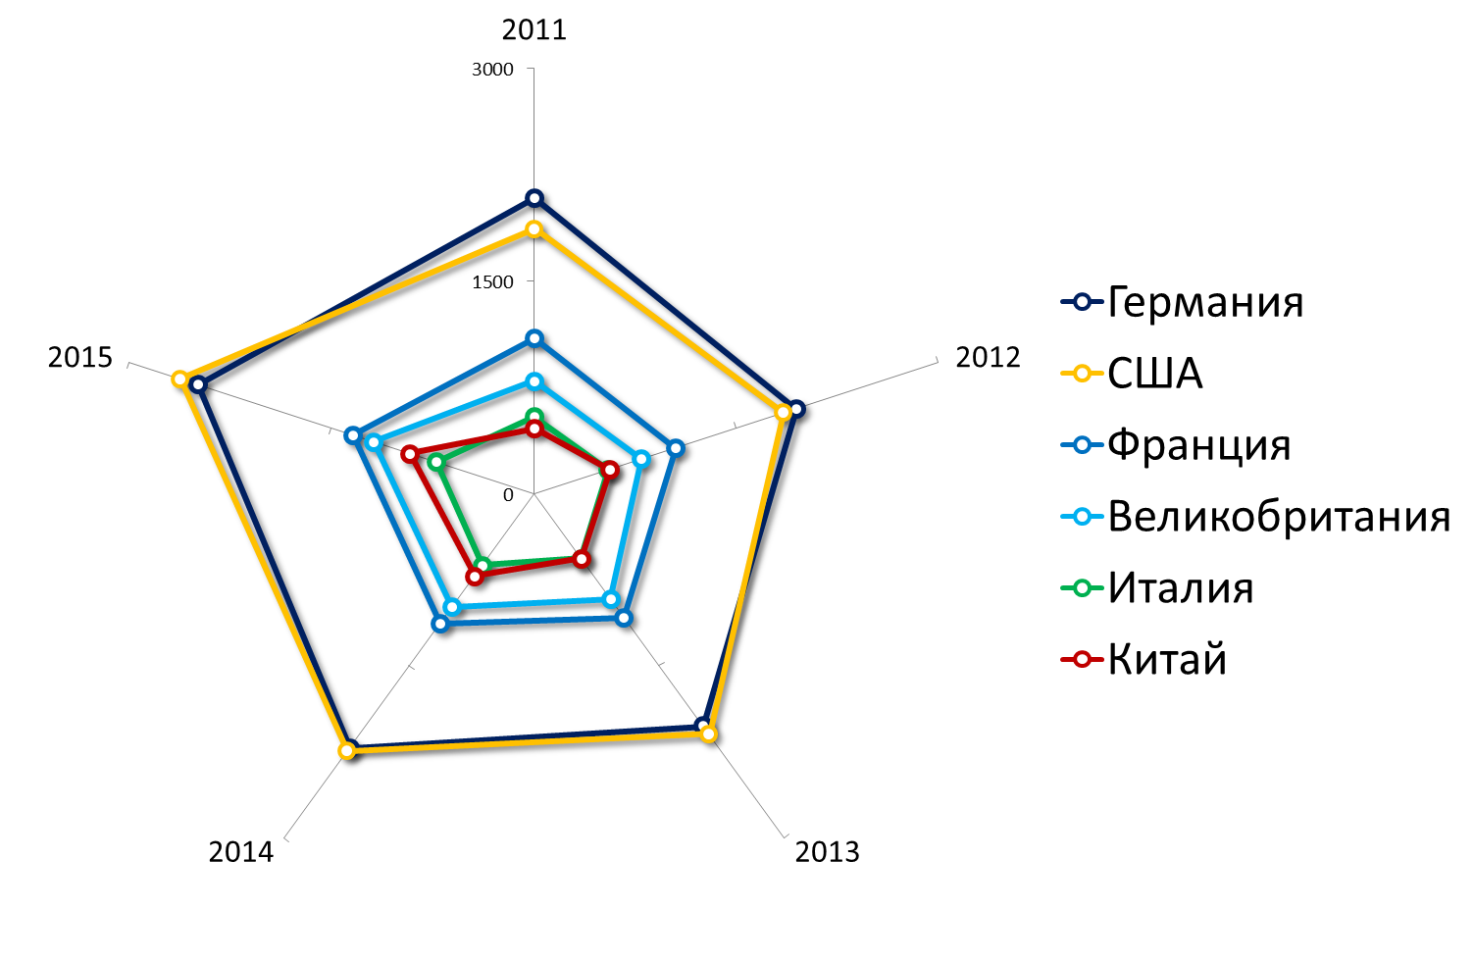
Основные научные партнеры России

Slide 10
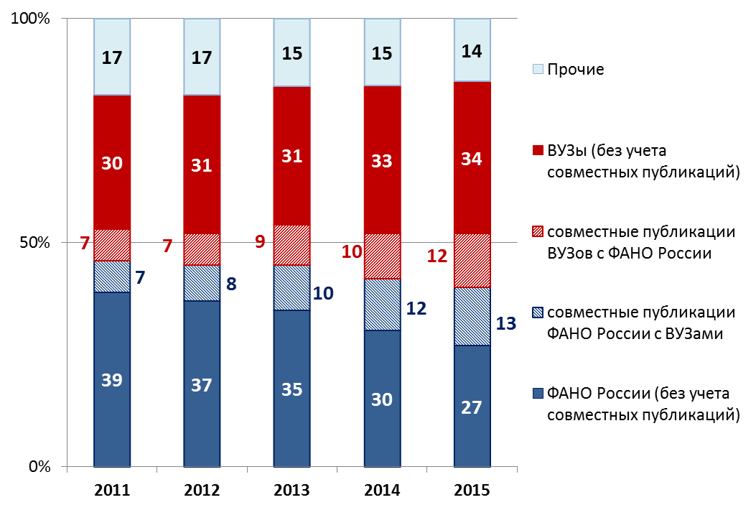
Доля статей, написанных в соавторстве учеными организаций, подведомственных ФАНО России, и университетов России

Slide 11
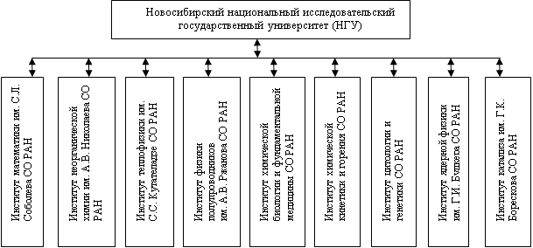
Публикационные связи «НГУ – научная организация»

Slide 12
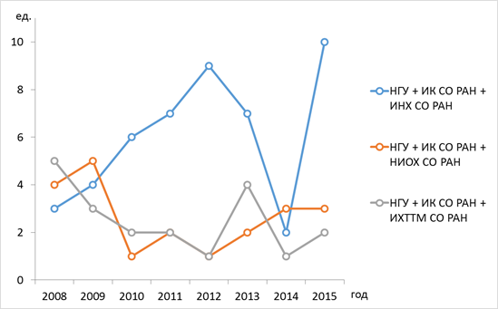
Динамика количества публикаций в соавторстве
«университет – научная организация – научная организация»
НГУ – Новосибирский национальный исследовательский государственный университет;
ИК СО РАН – Институт катализа им. Г.К. Борескова СО РАН;
ИНХ СО РАН – Институт неорганической химии им. А.В. Николаева СО РАН;
ИХТТМ СО РАН – Институт химии твердого тела и механохимии СО РАН;
НИОХ СО РАН – Новосибирский институт органической химии им. Н.Н. Ворожцова СО РАН

Slide 13
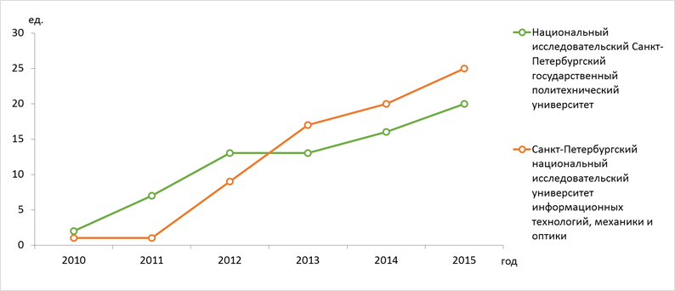
Пример «возрастающей» активности научных коммуникаций
«научная организация – университет»

Slide 14
ПОДХОДЫ К АНАЛИЗУ ПУБЛИКАЦИЙ РОССИЙСКИХ ИССЛЕДОВАТЕЛЕЙ на основе данных Web of science
Е.Г. Гришакина,
С.Л. Парфенова
19 мая 2016
eg@riep.ru
+7 905 550 78 46

